Slide 1
rapport Ekstern evaluering
Olympiatoppens forberedelser til og sportslige gjennomføring av OL og Paralympics i Rio i 2016
med
forslag til fremtidige strategiske og operative forbedringer i arbeidet mot fremtidige OL/PL
16.03.2017

Slide 2
Mandatet
Bakgrunn
Med bakgrunn i oppfølging av Tvedt-rapporten «Den norske toppidrettsmodellen – norsk toppidrett fram mot 2022”, nedsatte NIFs Generalsekretær og Toppidrettssjefen 8 november 2016 en ekstern evalueringsgruppe som fikk to oppgaver:
  Evaluere Olympiatoppens forberedelser til og sportslige gjennomføring av OL og Paralympics i Rio i 2016.
  Komme med forslag til operative og strategiske forbedringer i forhold til arbeidet mot fremtidige OL og PL.
I mandatet het det videre:
Evalueringen skal omhandle både de strategiske og de toppidrettsfaglige forberedelsene, samt Olympiatoppens arbeid og rolle under selve Lekene i Rio. Denne eksterne evalueringen skal ta utgangspunkt i Olympiatoppens egen ordinære internevaluering av OL/PL 2016 for sitt arbeid. Evalueringsgruppen skal evaluere målene som lå til grunn for OL og Paralympics i Rio, samt samarbeidet mellom Olympiatoppen og de sommerolympiske særforbundene med tanke på optimaliseringen av forberedelser og gjennomføring.
Evalueringsgruppen skal fremlegge innspill til Olympiatoppens internevaluering og komme med konkrete forslag til strategiske og operative forbedringer i Olympiatoppens forberedelser til og gjennomføring av fremtidige OL og Paralympics.

Slide 3
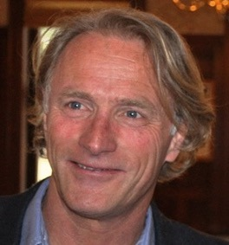
Evalueringsgruppens medlemmer
Elin Austevoll (leder)
Lars Tore Ronglan
Prorektor og professor på Norges idrettshøgskole. Tidligere landslagsspiller og landslagstrener i håndball. Medlem av Tvedt-utvalget.
Astrid Lødemel
Tidligere alpinist med VM sølv og bronse i Japan 1993. Jobbet tett med fotball, langrenn, alpint og skiskyting som sponsor- og markedssjef i BAMA 2006-2013.
Sindre Bergan
Sportssjef ved NTG
Tidligere landslags-trener og sportssjef NSF Langrenn (1994-2002)
Thorleif Thorleifsson
(sekretær/fasilitator)
Organisasjonsutvikler,
styrearbeider og grunder.
Tidligere sekretær og fasilitator: Toppidretts-meldingen, orgutvikling NHF, Strategi Sunn Idrett, Utvikling Idrettsstyret
Leder innenfor Performance Management i Statoil. Tidligere toppsvømmer og OL-deltaker i Atlanta i 1996. Medlem av i Tvedt-utvalget.

Slide 4
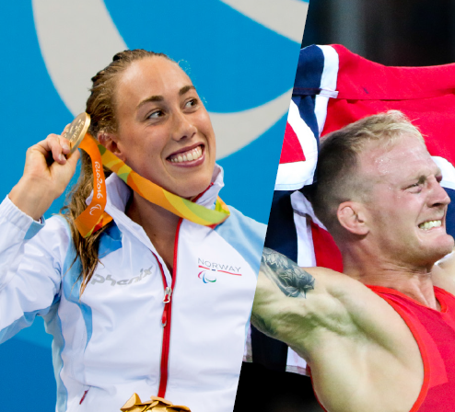
Evalueringsgruppens informasjonsgrunnlag og arbeidsmetodikk​
18 særforbund – 15 hadde utøvere i OL/PL, 3 hadde ikke utøvere
  Høring 5. januar 2017 – særforbundene stilte med sportslig ansvarlig, landslagstrenere
5 ex utøvere – OL/PL, personlig intervju
6 Rio utøvere – OL/PL, personlig intervju
6 Rio trenere – OL/PL, personlig intervju
Ledere på OLT, personlig intervju
Ledere Team Danmark, personlig intervju
OLT’s internevaluering – med hele underlaget
Andre relevante kilder (internasjonal forskning, Toppidrettsmodellen 2022)
Evalueringsgruppen samlet har hatt 9 møter
Notes:
Hvorfor tok vi med 3 særforbund som IKKE var med i Rio?
Dette var særforbund som hadde vært med i tidligere OL/Para og særforbund som har ambisjoner om å være med neste gang
Relevante kilder – int. forskning

Slide 5
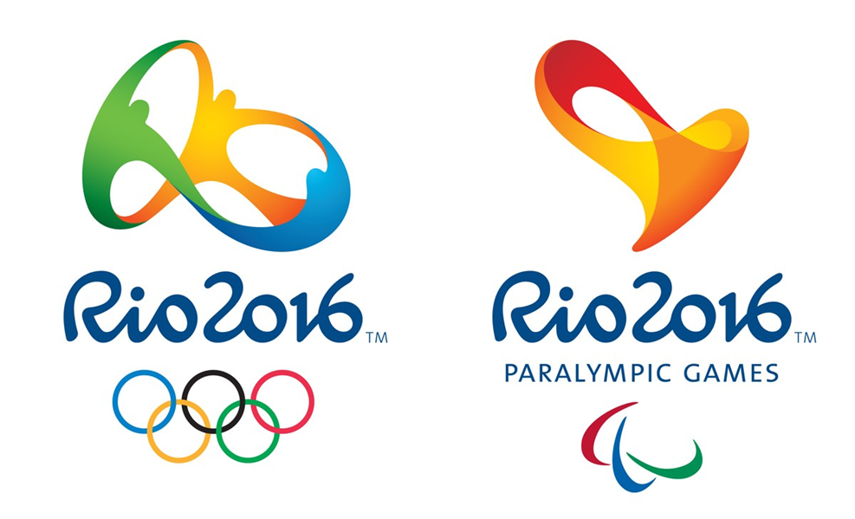
Resultatene som ble oppnådd i Rio
4 BRONSE | Den norske toppidrettsmodellen 2022 Mål sommer-OL: Blant verdens 25 beste sommeridrettsnasjoner Resultat Rio: Norge nummer 74 Den norske troppen OL i Rio Norge stilte med 62 utøvere, 30 menn og 32 kvinner (18 individuelle, 14 på ett lag), 35 av disse deltok i sitt første OL. Medalje i 3 idretter: Roing: Are Strandli-Kristoffer Brun / Olaft Tufte-Kjetil Borch Bryting: Stig Andre Berge Håndball
4 x 7.-8.plasseringer | 7. pl. Friidrett 5000m: Karoline Bjerkeli Grøvdal 7. pl. Friidrett, kappgang 50 km: Håvard Haukenes 8. pl. Skyting, helmatch: Ole Kristian Bryhn 8. pl. Svømming 1500m: Henrik Christiansen
8 x 9.-12.plasseringer | 9. pl. Friidrett, 10000m: Karoline Bjerkeli Grøvdal (26 år/ første OL) 10. pl. Friidrett, 100h: Isabelle S. Pedersen (24 år/ første OL) 10.pl. Friidrett, 400h: Karsten Warholm (20 år/første OL) 10.pl. Sykling, terreng: Gunn Rita Dahle Flesjå (43 år/5.OL) 10. pl. Golf, Suzann Pettersen (35 år/første OL) 10. pl. Skyting, 10m luft: Are Hansen (34 år/tredje OL) 11.pl Taekwondo, +67: Tina Røe Skaar (22år/første OL) 12.pl. Seiling, Seilbrett: Maria Mollestad (24 år/første OL)
3 GULL 2 SØLV 3 BRONSE | Den norske toppidrettsmodellen 2022 Mål sommer-Paralympics: Blant verdens 30 beste nasjoner Resultat Rio: Norge nummer 32 Den norske PL troppen i Rio Norge stilte med 25 utøvere og deltok i 10 idretter. Gj.snitts.alder 35 år. 10 debutanter i troppen. 13 kvinner/12 menn. Medalje i 2 idretter: Svømming: Sarah Louise Rung 2 gull, 1 sølv og 2 bronse. Andreas Bjørnstad: 1 bronse Dressur: Ann Cathrin Lubbe: 1 gull og 1 sølv
10 x 4.-6. plasseringer | 17 utøvere står for 1.-6. plasseringer: svømming, dressur, skyting, bordtennis, roing og seiling. I halvparten av konkurransene Norge deltok i kom vi blant de seks beste

Slide 6
HARDERE INTERNASJONAL KONKURRANSE
”THE GOBAL SPORTING ARMS RACE”
Eliteidrett: økt betydning som politisk virkemiddel for å fremme nasjoners image og interesser
Sterkere nasjonale, ofte statsdrevne, toppidrettssystemer
Beijing (2008), London (2012) og Rio (2016):
markant økte investeringer i toppidrettssystemene
økende profesjonalisering av utøverne; kommersielt finansiert og / eller "offentlig ansatte"
Økende forskjeller mellom store og små land
Eks: Støtte fra UK sport til britiske idretter i perioden 2012-16:
Kajakk 200 mill. kr
Svømming 224 mill. kr
Seiling 256 mill. kr
Friidrett 280 mill. kr
Sykling 320 mill. kr
Roing 341 mill. kr
SOMMERLEKENE VESENTLIG
STØRRE ENN VINTERLEKENE

Slide 7
Norges resultater – synkende kapasitet og uttelling de senere år
UTTELLING =
MEDALJEFANGST
= 1/3
KAPASITET
(realistiske
medaljemuligheter)
(Både i Norge og internasjonalt er en allmenn regel at uttellingen
er ca 1/3 av realistiske medaljemuligheter.)
Norges uttelling har vært ujevn de siste 5 OL.
Forholdet mellom medaljer og topp-12 plasseringer i 2000 – 2016 er: 42%, 32%, 39%, 27%, 26%.
De tre første OL fikk Norge svært godt betalt i medaljer.
Norges kapasitet har vært noe mindre de to siste OL. Ut fra kapasiteten er uttellingen her omtrent som forventet (4 medaljer).
Om målet om 8 medaljer i OL-2020 skal nås må det skje en vesentlig kapasitetsøkning (fra 14-15 til 28 realistiske medaljemuligheter).

Slide 8
Danmark og Sverige med større uttelling de siste to lekene
Dels som følge av at Norge er en vinteridrettsnasjon, Danmark en sommeridrettsnasjon, Sverige er begge deler
Medaljefangsten fra de 10 siste sommer- og vinterlekene (1980 – 2016):
De skandinaviske landenes medaljefangst de siste 5 sommerlekene:
 | Norge | Danmark | Sverige
Sommerleker | 55 | 72 | 104
Vinterleker | 188 | 1 | 75
Totalt | 243 | 73 | 179
 | 2000 | 2004 | 2008 | 2012 | 2016
Norge | 10 | 6 | 9 | 4 | 4
Sverige | 12 | 7 | 5 | 8 | 11
Danmark | 8 | 8 | 7 | 9 | 15
Spesielt i Danmark, men også dels i Sverige, er resultater i sommer-OL viktigere enn i Norge for oppfatningen av eliteidrettens prestasjoner og verdi
I Norge kompenserer suksess i vinteridrettene i stor grad for variasjoner i (de mindre) sommeridrettene
Resultatene fra de siste to sommer-OL viser at selv små land med begrensede ressurser (Skandinavia) kan lykkes godt
Sammenligningen mellom de skandinaviske land tyder på at OLT arbeider på riktig spor, og bør vektlegge:
  Prioritering av idretter med tilstrekkelig toppidrettsorganisering, -kultur og potensial
  Tydelige krav om – og hjelp til – SF'enes organisasjonsutvikling som styrker de prioriterte idrettenes toppidrettsvirksomhet

Slide 9
Toppidrettsarbeidet i Danmark og Sverige er noe anderledes
TOTALT SAMME FINANSIELLE GRUNNLAG, MEN SOMMERIDRETTENE MER PRIORITERT I DK og SVE | TOPPIDRETTEN ORGANISERT MER SELVSTENDIG I DK og SVE | LIKE ARBEIDSFORMER MED FOKUS PÅ FYSISK TRENING, ERNÆRING, HELSE, COACHING og IDRETTS-PSYKOLOGI, MEN:
Prioriterer nesten alt til sommeridrettene. + 21 ”elitekommuner” med (offentlige) ressurser på toppidrettsanlegg og talentutvikling Samarbeider med sommerforbund (spes 'verdensklasseidrettene') som er sterkere organisasjoner med mer solid økonomi enn de fleste norske sommerforbund. | TD underlagt Kulturdepartementet i Danmark, og fungerer som et slags direktorat ut fra en”eliteidrettslov” vedtatt av Folketinget. TDs styre rapporterer til Kulturministeren. Styreleder oppnevnt av KD. Toppidrettssjefen ansettes av TDs styre. | TD skiller seg ut ved: Påvirker særforbund og landslag på overordnet nivå i større grad. (tydelige krav om organisasjonsutvikling) Har større grad av dokumentasjon og transparens mht beslutninger og tildelinger Arbeider mer langsiktig (”olympiade”)
SOKs tilskudd suppleres av at Riksidrottsforbundet har et (del)ansvar for all eliteidrett i Sverige. SOK har kun ansvar for de olympiske idrettene. | SOK er et selvstendig organ på siden av Riksidrottsforbundet. Generalforsamlingen består av de 36 olympiske særforbundene, og velger styret. Leder i SOK rapporterer til styret. | SOK har mindre kompetanseutveksling mellom idretter
Evalueringsgruppens kommentar/konklusjon: OLTs økonomi er isolert på nivå med toppidrettsorganene i Dan og Sve. Fordi OLT sprer ressursene på sommer og vinter og nabolandene (særlig Dan) har flere ressurs-kilder, er den samlede finansieringen av sommeridretter antagelig noe svakere i Norge | Evalueringsgruppens kommentar/konklusjon: Både TD og SOK har et styre som er dedikert til eliteidrett og innehar eliteidrettskompetanse. Prioriteringer og beslutninger i TD og SOK blir i mindre grad enn i Norge vevd inn i generelle idrettspolitiske diskusjoner i idrettsbevegelsen som helhet. | Evalueringsgruppens kommentar/konklusjon: Toppidrettsorganene har mye av de samme arbeidsformene der de både tilbyr spesialkompetanse ('ekspertene') og prioriterer / koordinerer støtten ('coachene'). TD skiller seg ut gjennom større transparens, dokumentasjon og langsiktighet og større vekt på organisasjonsutvikling i særforbundenes toppidrettsarbeid.

Slide 10
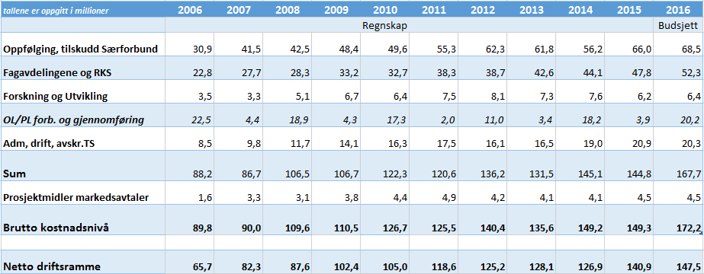
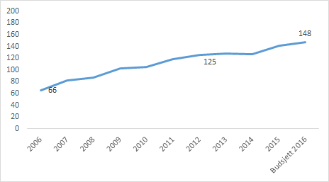
OLTs rammer har økt med 82 mill siden 2006
Økonomisk ramme
Olympiatoppens overordnende økonomiske rammer for perioden 2006 til 2016 viser at brutto kostnadsnivå har økt fra 89,7 mnok i 2006 til kr 172,2 mnok i 2016 (budsjett). Dette utgjør en økning på 82,5 mnok for perioden i sin helhet. Justert for prisstigning i perioden (2,1% pa ihht SSB KPI) er økningen på 69% eller 61,9 mnok.
Netto driftsramme
Grafen under viser netto driftsramme for Olympiatoppen i årene 2006-2016. For å få sammenlignbare tall trekkes direktekostnadene i forbindelse med gjennomføringen av de Olympiske leker og Paralympics ut av de totale regnskapstallene til Olympiatoppen. Etter at OL/PL er trukket ut får man «netto driftsramme» til Olympiatoppen i hvert av årene.
Prosentvis gj.snittlig økning i brutto kostnadsnivå:
- 2006 til 2012 ca 5% per år - 2012 til 2016 ca 4% per år
Prosentvis gj.snittlig økning i netto driftsramme:
- 2006 til 2012 ca 11% per år - 2012 til 2016 ca 4% per år
Olympiatoppens rammer har økt med 82,5 mnok siste 10 år (61,9 mnok hensyntatt prisstigning)
«Oppfølging, tilskudd særforbund» har økt mest med 37,6 mnok mer i 2016 sammenlignet med 2006.
Midlene blir i stor grad brukt til Aktivitet (81-82%) og har vært prosentvis stabil i hele perioden. Antagelsen om at en økende andel brukes på administrasjon støttes ikke, basert på regnskapstallene.
Fagavdelingene og RKS øker mest siste 4 år med 13,6 mnok (35%). Samstemmer med anbefaling Tvedt rapporten vedr økt desentralisert satsing.

Slide 11
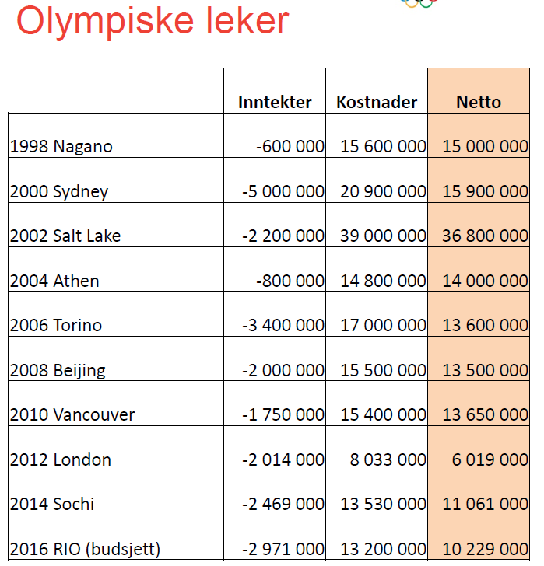
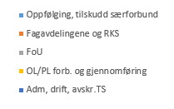
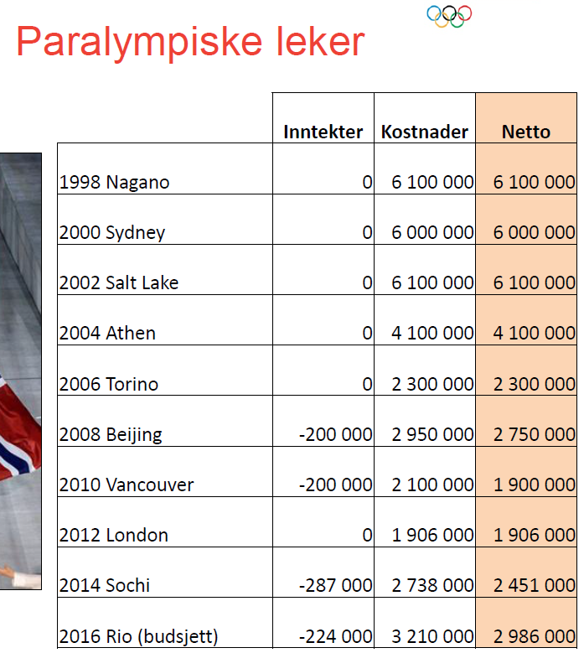

OLT siste 10 år – økte rammer, flere ansatte, mer aktivitet
Aktivitetsfordeling av OLTs midler
Diagrammene under gir en grafisk fremstilling av den prosentvise aktivitetskostnadsfordelingen i Olympiatoppen i hhv 2006, 2012 og 2016.
OL Rio nest lavest kost av alle sommer OL siden 2000, 5,7 mnok under Sydney OL.
PL Rio 3 mnok lavere enn PL i Sydney.
«Oppfølging, tilskudd særforbund» har økt mest i kroner, 37,6 mnok mer i 2016 sammenlignet med 2006.
Adm, drift, avskriving TS har lav andel av totalen (10-12%).
Kostnader relatert til gjennomføring OL/PL har i perioden blitt redusert med 10%.
Fagavdelingene og RKS øker mest i kroner med 13,6 mnok (35%).
Ingen økt byråkratisering. Forholdet aktivitet / administrasjon stabilt

Slide 12
Syn på forberedelser og gjennomføring fra utøvere og særforbund
 | TIDLIGERE UTØVERE OM TIDLIGERE OL/PL | RIO UTØVERENE | SÆRFORBUNDENE OM RIO
 | Tydelig mål, eierskap til mål, hardt arbeid OLTs treningskultur og matching mot de beste og kontakt på tvers av idretter. Forventningsavklaring OLT/SF/trenere Entusiastiske trenere og enkeltpersoner på OLT med tro på utøverne Utøveren kan delta i flere OL | OLTs mål var realistiske OLT mobiliserer høy fagkompetanse Prosjektstøtte avgjørende Godt samarbeid mellom utøver/SF/OLT Suksessfulle samlinger på tvers | Tilfredshet med OLTs tjenester, spesielt med enkeltpersoner og fagressurser. Spesifikke etterspørsler fra SF gir mer treffsikkert samarbeid med OLT
 | Manglende langsiktighet Fravær av muligheter til å satse videre på toppidrett 25+ | Ulikt nivå på OLT-coachene Storsamlingene før OL/PL av begrenset nytte | Noen OLT-coacher m/utydelig rolle Støtte avgjørende, men kommer for tett på sesongen og er for kortsiktig Enkelte særforbund mente at organiseringen før OL/PL ikke var profesjonell nok , samt at det var uklarheter i OLT organisasjon
DET SOM FREMMET
RESULTATER
UTFORDRINGER
Notes:
Evalueringsgruppens kommentarer og konklusjon om forberedelse og gjennomføring:
OLT-coachenes rolle styrkes og ledelsesansvaret tydeliggjøres. ​Bidragsyter og kravstiller mot SF. Langsiktighet og forutsigbarhet i samarbeidet mellom OLT/SF/utøver.

Slide 13
Forslag til strategiske og operative forbedringer fra utøvere og særforbund
FRA UTØVERE (AKTIVE og TIDLIGERE AKTIVE) | FRA SÆRFORBUNDENE
Økonomisk langsiktighet for utøverne Mer spissing - gjøre de beste bedre Satse spissere over lengre tidsrom, etablere forutsigbarhet Utvikle en mer prestasjonsorientert organisasjon på OLT Spille på prestasjonsmiljøene i klubbene Satse mer på flere enkeltutøvere, også de yngre uten stipend Helseteam må bli bedre kjent med utøverne Mer arbeid på tvers mellom idrettene Karriereveiledning for utøverne | OLT bør være tilgjengelig før prestasjon – ikke bare etter Behov for langsiktighet i prosjekter og tiltak Legge til rette for langtidsutøveren Tidlig avklaring rundt hvilke krav OLT setter for deltagelse per SF OLTs organisasjon mer skjerpet
Notes:
Evalueringsgruppens kommentarer og konklusjon
Tydelighet ​
Tydelig formidling av de krav og kriterier som legges til grunn for støtte og ressurstildeling.
​
Langsiktighet​
Større grad av langsiktighet og forutsigbarhet i samarbeidet med og støtten til de prioriterte idrettene (4-års perspektiv)​.
Tilstrekkelig fleksibilitet til å følge opp enkeltutøvere/lag som viser resultater i ikke-prioriterte idretter.​

Slide 14
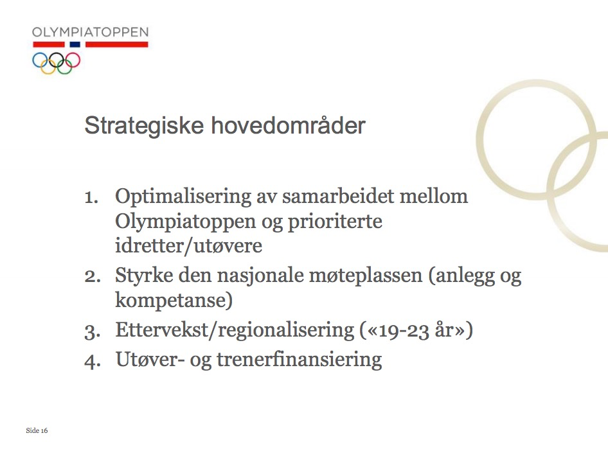
Evalueringsgruppen støtter hovedpunktene i OLTs egen internevaluering
"Det er avgjørende at OLT får politisk ryggdekning for nødvendig prioriteringer av de beste idrettene og de beste utøverne i de olympiske og paralympiske idrettene”
24.01.2017

Slide 15
Evalueringsgruppens anbefalinger
1. Prioriteringer av idretter ​ Olympiatoppens inndeling i røde, gule og grønne idretter bør fortsette og ligge tydelig til grunn for OLTs prioriteringer. ​ Olympiatoppen gis tydelig mandat og myndighet til å prioritere på faglig grunnlag​. ​2. Tydelighet ​ Tydelig formidling av de krav og kriterier som legges til grunn for støtte og ressurstildeling ​ 3. Heve kvaliteten på toppidrettsarbeidet i særforbundene Kravstiller og bidragsyter: Stille krav til - og forbedre - sommerforbundenes toppidrettsorganisering og –kultur. ​ OLT-coachenes rolle styrkes og ledelsesansvaret tydeliggjøres. ​ ​ ​ 4. Langsiktighet​ Større grad av langsiktighet og forutsigbarhet i samarbeidet med og støtten til de prioriterte idrettene (4-års perspektiv)​. Tilstrekkelig fleksibilitet til å følge opp enkeltutøvere/lag som viser resultater i ikke-prioriterte idretter.​ ​ ​

